Slide 1
模型压缩和架构搜索

Slide 2
目的
介绍另一类常用的消耗GPU资源的AI应用场景
熟

Slide 3
从剪枝到NAS
NAS： Network Attached Storage？
Neural Architecture Search！
最基础的NAS： 对模型剪枝的通道数限制放宽后，就是一种基础的NAS
方程
C可以为0（跳过该层）
C可以为比原本通道数更多的值（在原有的基础上进行扩张）
amc

Slide 4
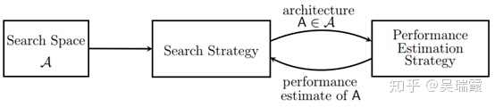
NAS简介（核心要素）
搜索空间 + 搜索元素： 模型的骨架，每一个节点可以由不同的神经网络单元构成，但是
骨架固定
搜索策略：如何搜索模型
随机搜索（RS），贝叶斯优化（BO），进化方法，强化学习（RL），基于梯度的方法…etc
评估策略： 短epoch学习，少量数据评估， 基于基类网络的权重直接评估…..

Slide 5
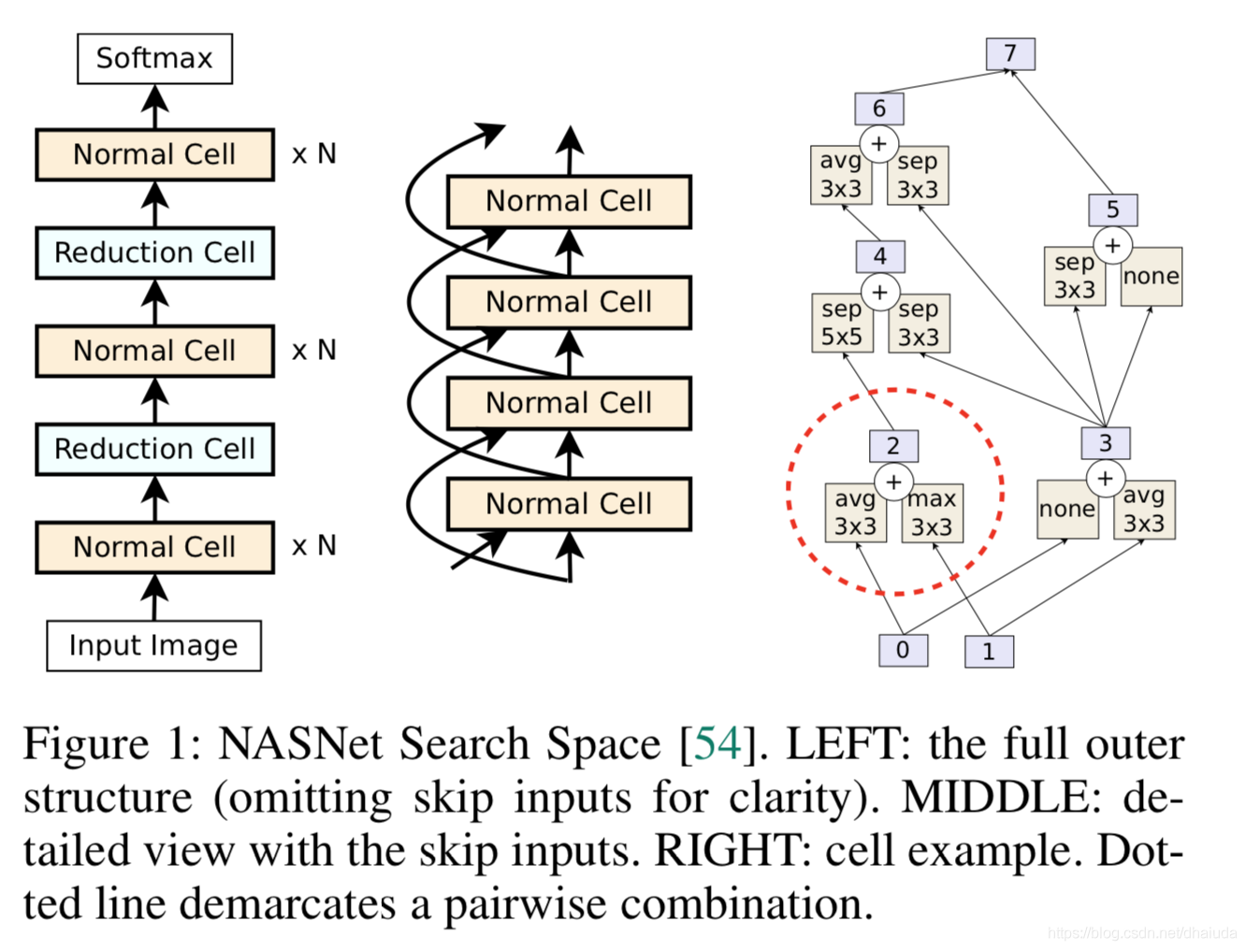
NAS简介 （核心要素）

Slide 6
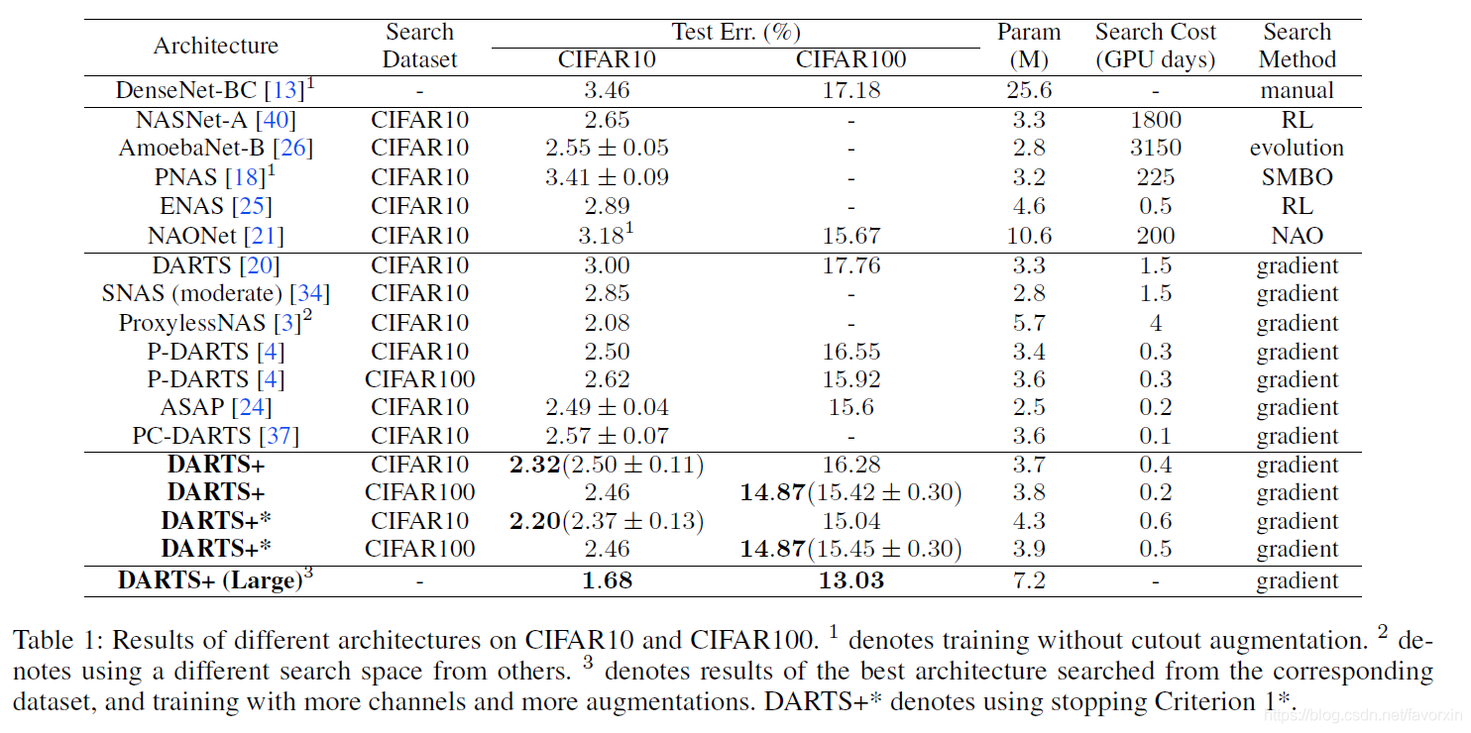
NAS： 富人的游戏

